Slide 1
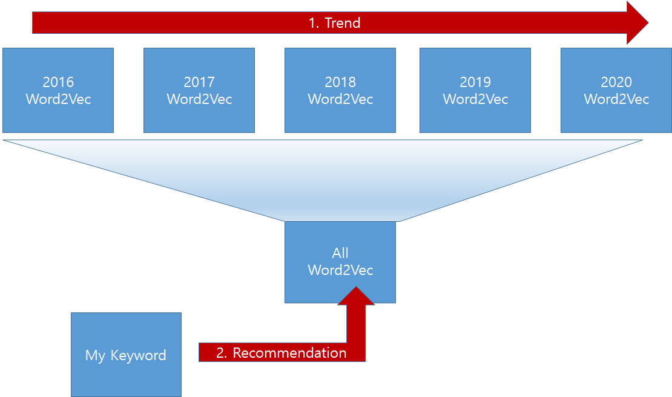
최종 결과물
분석 프로세스
2021.1.2

Slide 2
접근 프로세스 1
도메인: 자동차
한글 / 영어
1)제목으로 주제어를 뽑아내기
2)초록에서 주제어 뽑아내기
주제어 갯 수, 분포, 프로파일링(categorical, numerical variable list)
Association rule 적용해 볼 것인지?
- 논문에서 주제어 추출해서, 기술사전을 구축할 것(꼬꼬마 사전에 구축)

Slide 3
분석1
- 클러스터링 / 상관분석: 주제어와 논문의 데이터셋을 어떻게 만들 것인가?
예) 컬럼 주제어, 라인은 각 논문.
논문별로 클러스터링 숫자 매김. 각 논문의 클러스터링과 주제어 간 상관관계 분석.
-> 주제어별 논문 추천 알고리즘 구현
2021. 1.2
출판사, 저자, 자동차, TTA 를 만들어서 구분하는 output이 중요

Slide 4
분석2
- 주제어 네트워크 분석: 분리 된 주제어를 가지고 네트워크 분석
-> 네트워크 분석
2021.1.2
IT, 원자력, 장비 등의 큰 산업의 기준으로 먼저 나누고 거기서 부터 network analysis 가 진행 되도록 만들어 볼 것.
High level 에서 granular 하게 word가 접근되어 나오도록 구현
되어야 할 것
ex) VOSviwer tool

Slide 5
분석3
- 주제어 네트워크 분석: 분리 된 주제어를 가지고 Association rule 적용
-> Basket analysis 를 통해, 일정 주제로 논문을 쓴 사람에게 다음 논문 주제로 좋은 것을 추천함
2021.1.2.
공백기술, 대체기술을 어떻게 찾을 수 있는지? 위 분석으로 찾아 볼 수 있는 방법이 있는지?

Slide 6
분석4
- 주제어와 초록에서 추출 된 주제어 비교: 구축된 사전을 통해 초록에서 주제어를 추출해 냄.
-> match rate 등을 통해 초록과 주제어 사이에 얼마나 연관이 있는지 검출

Slide 7
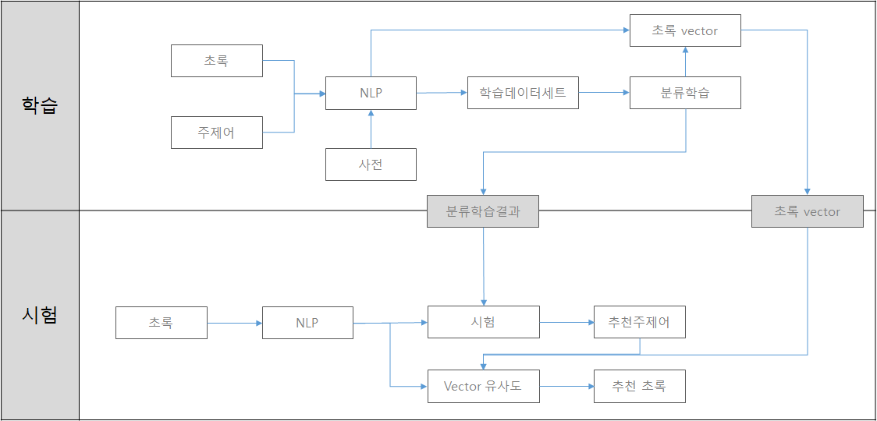
2020.12.20 교수님께서 추천해 주신 플로우

Slide 8
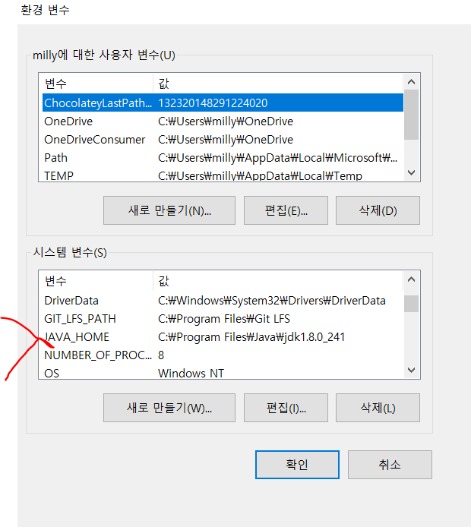
NLP 환경구축
https://www.oracle.com/kr/java/technologies/javase-jdk15-downloads.html
KoNLP
사전설치 명령어 (pip install konlpy
Network analysis 분석 툴
- 보스뷰어 - Smart Manufacturing and Intelligent Manufacturing A Comparative Review
- 넷마이너(유료) - 사업 다각화 컨설팅 지원 시스템 구현을 위한 아이템/기술 상호관계도 제작 (Analysis of Item/Technology Relationship for Business Diversification Consulting Support System)
Git 사용해서 코드 공유
Git software 설치
git config --global user.name "영어로 이름을 적으세요"
git config --global user.email "이메일을 적으세요"
세트 명령어
git add .
git commit -m "파일을 커밋합니다."
git push
%appdata%\Microsoft\Windows\Start Menu\Programs\Anaconda3 (64-bit)
처음 들어 갈 때 git 해당 디렉토리가서 오른쪽 클릭해서 git bash here.
이후, git pull 먼저 실행할 것.

Slide 9
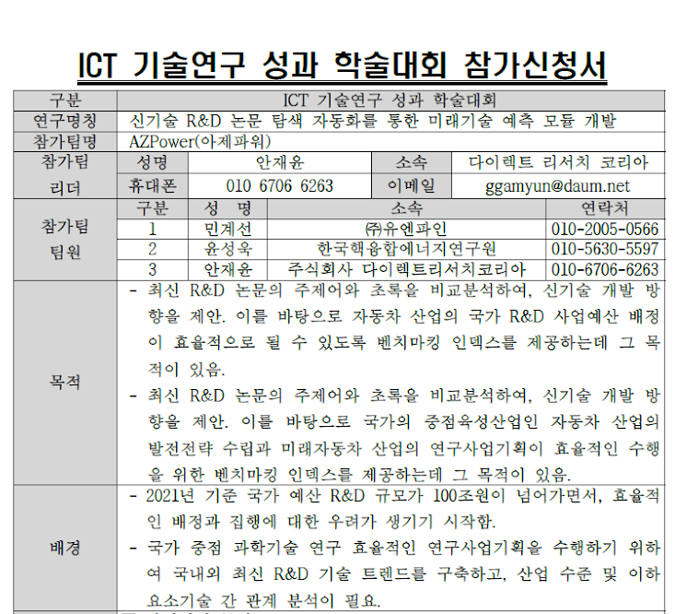
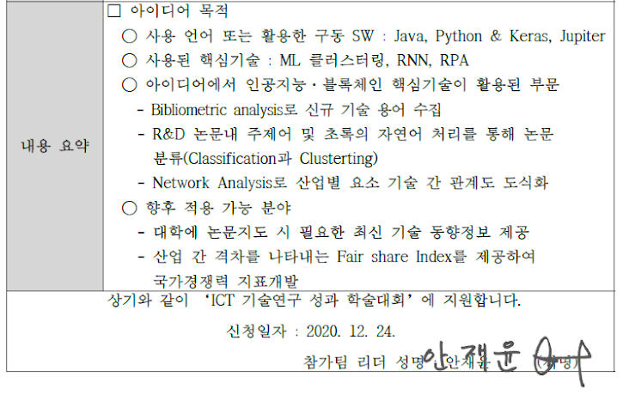

Slide 10
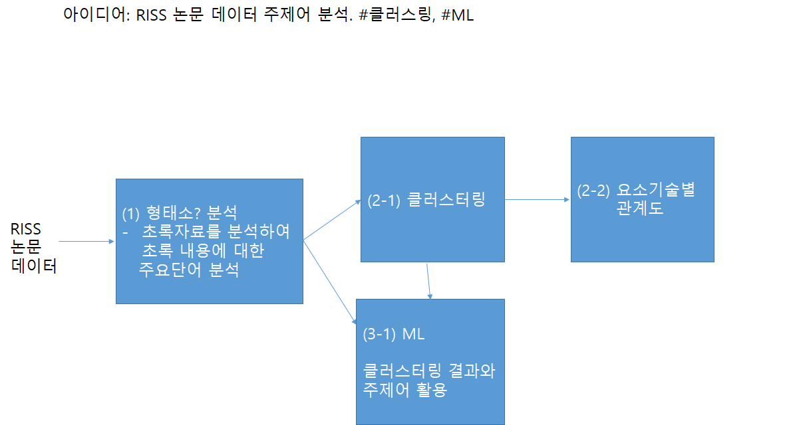
목표: 논문의 자동분류, 논문 추천
논문 제목 또는 초록을 넣으면, 어떤 영역의 논문(주제분류, 다분류)이다라고 알려 줌
기술 키워드를 넣으면 논문 추천(논문추천) - 유클리드 거리 계산으로 하나의 논문만 추천
(0) ML
전문사전 단어
업데이트
신문기사
& 논문 등

Slide 11
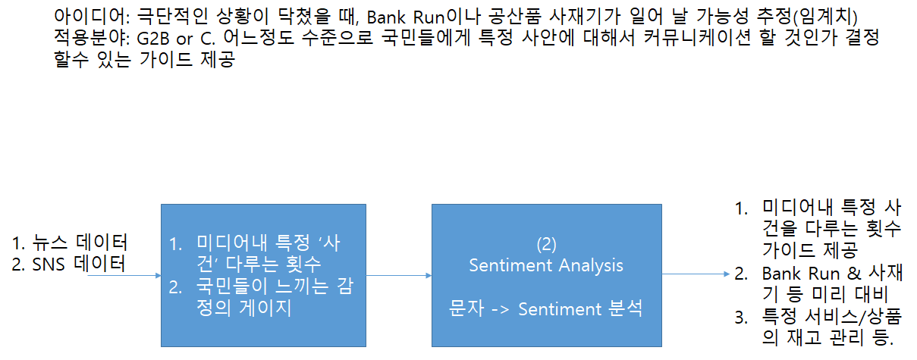

Slide 12
